Slide 1
স্বাগতম

Slide 2
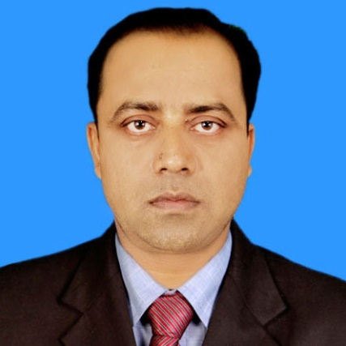
পরিচিতি
মোঃগোলাম ফারুক
সহকারী শিক্ষক (আই.সি.টি)
ভবানীপুর মাধ্যমিক বিদ্যালয়
হরিণাকুণ্ডু,ঝিনাইদহ।
Email:golamfaruk2021@gmail.com
Mobile: 01916511697
বিষয়: তথ্য ও যোগাযোগ প্রযুক্তি
শ্রেণি: ষষ্ঠ
অধ্যায়:দ্বিতীয়
পাঠ:১
সময়: 4০ মিনিট

Slide 3
চিত্রটিতে আমরা কী দেখতে পাচ্ছি?
এগুলোকে একত্রে কী বলা যায়?
কম্পিউটার

Slide 4
আজকের পাঠের বিষয়
তথ্য ও যোগাযোগ প্রযুক্তি সংশ্লিষ্ট যন্ত্রপাতি

Slide 5
শিখন ফল
এ পাঠ শেষে শিক্ষার্থীরা…
১। বিভিন্ন প্রকার কম্পিউটার সম্পর্কে বলতে পারবে;
২। কম্পিউটার কিভাবে কাজ করে তা ব্যাখ্যা করতে পারবে;
৩। সফটওয়ার কী তা বলতে পারবে;
৪। হার্ডওয়্যারের গুরুত্ব ব্যাখ্যা করতে পারবে।

Slide 6
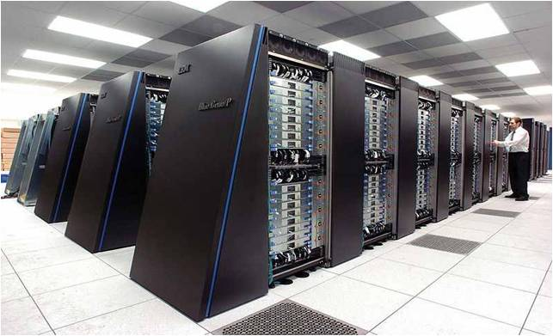
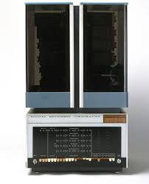
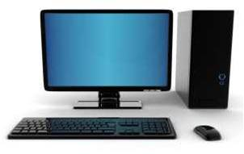
ছবিতে কি দেখতে পাচ্ছি?
সুপার কম্পিউটার
মিনি কম্পিউটার
ডেক্সটপ কম্পিউটার
বিভিন্ন ধরনের কম্পিউটার

Slide 7
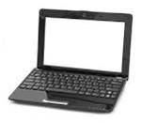
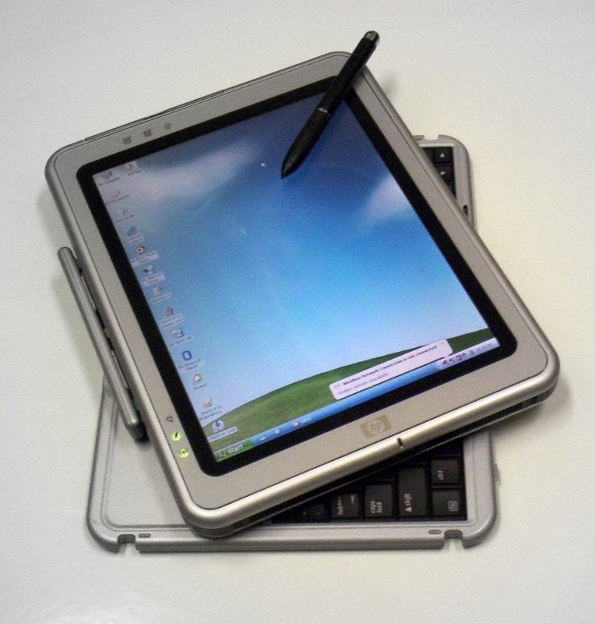
ছবিতে কি দেখতে পাচ্ছি?
ল্যাপটপ
ট্যাবলেট পিসি
স্মার্টফোন

Slide 8
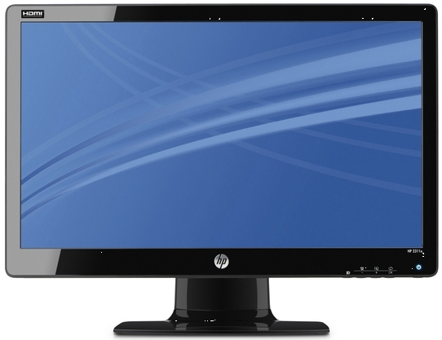
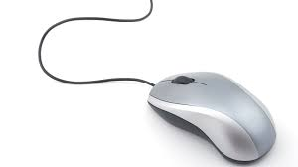
কম্পিউটার যেভাবে কাজ করে
ইনপুট
প্রসেসর
মেমোরি
আউটপুট

Slide 9
একক কাজ
কম্পিউটার কীভাবে কাজ করে ।
উত্তর: প্রথমে তথ্য গ্রহণ করে তারপর প্রক্রিয়াকরণের মাধ্যমে ফলাফল প্রধান করে।

Slide 10
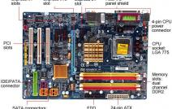
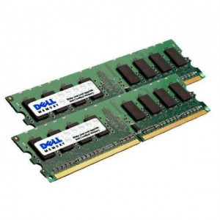
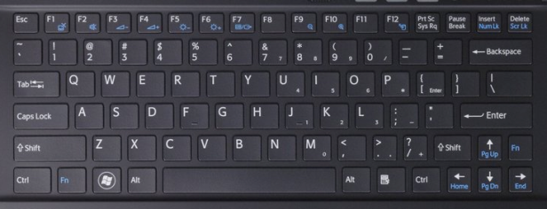
ছবিতে কি দেখতে পাচ্ছ?
কম্পিউটার হার্ডওয়্যার

Slide 11
জোড়ায় কাজ
সফটওয়্যার কাকে বলে?
উত্তর : যা দিয়ে মেমরিতে রাখা তথ্য প্রসেসরে গিয়ে ভিন্ন ভিন্ন কাজ করাতে পারে তাকে সফটওয়্যার বলে।

Slide 12
দলগত কাজ
১। কম্পিউটার কীভাবে কাজ করে তা প্রবাহ চিত্রের মাধ্যমে দেখাও।

Slide 13
মূল্যায়ন
1। সফটওয়্যার শক্তির ধরন কী ?
2। কম্পিউটারের যে কোন যন্ত্রাংশ কী বলা হয় ?
৩। একই সাথে ইনপুট এবং আউটপুট হিসাবে কোনটি কাজ করে ?

Slide 14
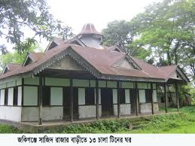
বাড়ির কাজ
তথ্য যোগযোগ প্রযুক্তিতে যে সব যন্ত্র ব্যবহৃত হয়েছে সে সব যন্ত্রের ব্যাখ্যা দাও।

Slide 15
ধন্যবাদ

